Slide 1

Restrição Hídrica em Neonatos com Taquipnéia Transitória - Estudo Controlado Randomizado
Randomized controlled trial of restrictive fluid management in transient tachypnea of the newborn.
Stroustrup A, Trasande L, Holzman IR.
J Pediatr. 2012 Jan;160(1):38-43.e1.
Apresentação: Liv Janoville Santana Sobral
Unidade de Neonatologia do HRAS/HMIB/SES/DF
Brasília, 15 de agosto de 2015
www.paulomargotto.com.br

Slide 2
Consultem o Artigo Integral
Randomized controlled trial of restrictive fluid management in transient tachypnea of the newborn.
Stroustrup A, Trasande L, Holzman IR.
J Pediatr. 2012 Jan;160(1):38-43.e1.

Slide 3
Restrição Hídrica em Neonatos com Taquipnéia Transitória - Estudo Controlado Randomizado
1) Introdução:
Taquipnéia transitória do recém-nascido (TTRN) é uma síndrome de desconforto respiratório autolimitado que ocorre em pré-termos tardios ou termos.
É relacionado a drenagem deficiente do líquido pulmonar após o parto, devido a um atraso dos canais de íon no epitélio pulmonar.
A ausência da força mecânica do parto cesáreo também contribuem na etiologia da taquipnéia.

Slide 4
Restrição Hídrica em Neonatos com Taquipnéia Transitória - Estudo Controlado Randomizado
1) Introdução:
Os sinais de TTRN incluem: taquipnéia, hipóxia e desconforto respiratório (DR).
O DR da TTRN tende a melhora nas primeiras 72-96 horas.
O tratamento de suporte inclui oxigenoterapia em baixa fração e/ou uso de pressão contínua em vias aéreas.

Slide 5
Restrição Hídrica em Neonatos com Taquipnéia Transitória - Estudo Controlado Randomizado
1) Introdução:
Significativo impacto social e financeiro (Internação em UTIN, além do atraso do vínculo mãe-filho).
Afora as medidas de suporte, nenhum outro tratamento foi identificado.
Uma redução da duração dos sintomas poderia ocasionar diminuição do tempo de internação e consequentemente de custos hospitalares.

Slide 6
Restrição Hídrica em Neonatos com Taquipnéia Transitória - Estudo Controlado Randomizado
1) Introdução:
No estudo é observado gerenciamento de fluidos em neonatos com TTRN, levantando a hipótese de que simulando a limitação fisiológica da ingesta hídrica oral (como ocorre em RN alimentados exclusivamente ao seio materno), aceleraria a resolução do DR causado pela TTRN.
Foram randomizados pacientes para receber a taxa hídrica diária padrão ou uma estratégia de restrição hídrica maior.
O desfecho primário foi a duração do suporte ventilatório.

Slide 7
Restrição Hídrica em Neonatos com Taquipnéia Transitória - Estudo Controlado Randomizado
2) Métodos:
Estudo realizado em um único centro de atendimento terciário, RN provenientes do serviço com taxa de nascimento de aproximadamente 6000/ ano.
Amostra: RN entre 34-0/7 e 41-6/7 diagnosticados com TTRN não complicada nas primeiras 12 horas de vida.
TTRN foi diagnosticada através de clínica de desconforto respiratório e achados radiográficos compatíveis.

Slide 8
Restrição Hídrica em Neonatos com Taquipnéia Transitória - Estudo Controlado Randomizado
2) Métodos:
Oxigenoterapia foi iniciada em pacientes com hipoxia (Sat < 95%) e/ou hipercapnia (PaCO2 > 50mmHg em ar ambiente).
O suporte ventilatório foi determinado pelo médico assistente.
O desmame ou suspensão foram realizados de acordo com a prática clínica padrão.

Slide 9
Restrição Hídrica em Neonatos com Taquipnéia Transitória - Estudo Controlado Randomizado
2) Métodos:
A amostra foi selecionada na Instituição a partir de 1 de agosto até 2 de setembro de 2010. (RegistroNCT01225029)
Foram excluídos RN com anomalia genética, malformação congênita dos pulmões, vias aéreas, coração ou outro sistema que poderia produzir desconforto respiratório.
RN submetidos a rastreio e/ou tratamento de sepse também foram excluídos, para evitar inclusão involuntária de RN com pneumonia.

Slide 10
Restrição Hídrica em Neonatos com Taquipnéia Transitória - Estudo Controlado Randomizado
2) Métodos:
RN com líquido amniótico meconial também foram excluídos para evitar inclusão inadvertida da síndrome de aspiração meconial (SAM).
Pacientes com critérios diagnósticos para doença da membrana hialina (DMH), com uso de surfactante, radiografia compatível com infiltrado reticulo-granular e hipoxia requerendo fração inspirada de O2 ≥ 40% para manter saturação ≥ 92%, não foram elegíveis para o estudo, ou foram removidos após diagnósticos.
Pacientes com outra doença respiratória além da TTRN foram excluídos.

Slide 11
Restrição Hídrica em Neonatos com Taquipnéia Transitória - Estudo Controlado Randomizado
2) Métodos:
Foi obtido termo de consentimento dos familiares.
O estudo foi aprovado pelo Programa de proteção aos seres humanos do Monte Sinai.
Neonatos foram alternativamente triados para receber ora taxa hídrica diária padrão ou restrição baseada no diagnóstico da TTRN.
A taxa hídrica padrão foi determinada como 80mL/Kg/dia no 1º dia de vida para RNPT (IG: 34-0/7 e 36-6/7) e 60mL/Kg/dia no 1º dia de vida dos RNT (IG: 37-0/7 e 41-6/7)

Slide 12
Restrição Hídrica em Neonatos com Taquipnéia Transitória - Estudo Controlado Randomizado
2) Métodos:
A restrição hídrica foi definida como 60mL/Kg/dia no 1º dia em RNPT e 40mL/Kg/dia no 1º dia de RNT.
A ingesta hídrica total foi calculado como a combinação de taxa hídrica (Th) venosa e taxa hídrica oral.
A equipe médica assistente decidiu sobre o manejo hídrico EV após o volume inicial.
Geralmente o volume foi progredido em 20mL/Kg/dia para todos os pacientes até 150mL/Kg/dia ou a taxa diária ter sido alcançada.

Slide 13
Restrição Hídrica em Neonatos com Taquipnéia Transitória - Estudo Controlado Randomizado
2) Métodos:
O registro da taxa hídrica foi descontinuado quando os pacientes atingiram a Th oral ou as 72 horas de vida.
A seleção dos grupos era de conhecimento da equipe e familiares.
A segurança do estudo foi verificada diariamente. Indicadores de desidratação (peso diário, débito urinário, sódio sérico diário, ureia, creatinina, glicose e bilirrubinas).

Slide 14
Restrição Hídrica em Neonatos com Taquipnéia Transitória - Estudo Controlado Randomizado
2) Métodos:
O desfecho primário do estudo foi a duração total do suporte respiratório.
Desfecho secundário observado foi o tempo decorrido entre o tempo de nascimento até a primeira dieta enteral, além do tempo de permanência em unidade de terapia neonatal.
Os custos também foram avaliados (custo total da internação e custo de componentes – diretos ou indiretos)

Slide 15
Restrição Hídrica em Neonatos com Taquipnéia Transitória - Estudo Controlado Randomizado
2) Métodos:
A determinação do tamanho da amostra foi realizado assumindo uma diferença significativa na duração do suporte ventilatório (8 horas). P= 0.05, and a Power of 80%. Foi atingido o tamanho da amostra de 32 pacientes em cada grupo.
Todos os desfechos e dados financeiros foram avaliados na base de intenção para tratar
Os testes realizados foram t-test, qui-quadrado, Curva de Kaplan-Meier e regressão de Cox.

Slide 16
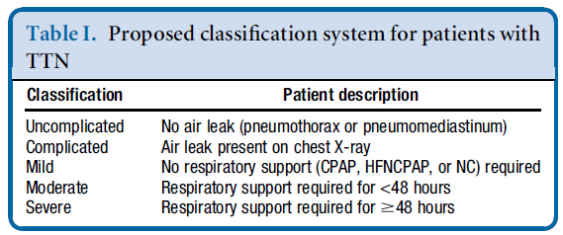
Restrição Hídrica em Neonatos com Taquipnéia Transitória - Estudo Controlado Randomizado
2) Métodos:
Análises adicionais foram realizadas com base na duração do suporte respiratório associadas a classificação da TTRN em leve, moderada e severa (Tabela I).

Slide 17
Restrição Hídrica em Neonatos com Taquipnéia Transitória - Estudo Controlado Randomizado
3) Resultados:
73 neonatos fecharam critério, desses 67 foram autorizados a participar do estudo.
34 foram incluídos no grupo de hidratação convencional e 33 para restrição de fluidos. 2 pacientes do1º grupo e um do 2º grupo foram excluídos.
O estudo foi concluído com 32 pacientes em cada grupo (Figura 1).

Slide 18
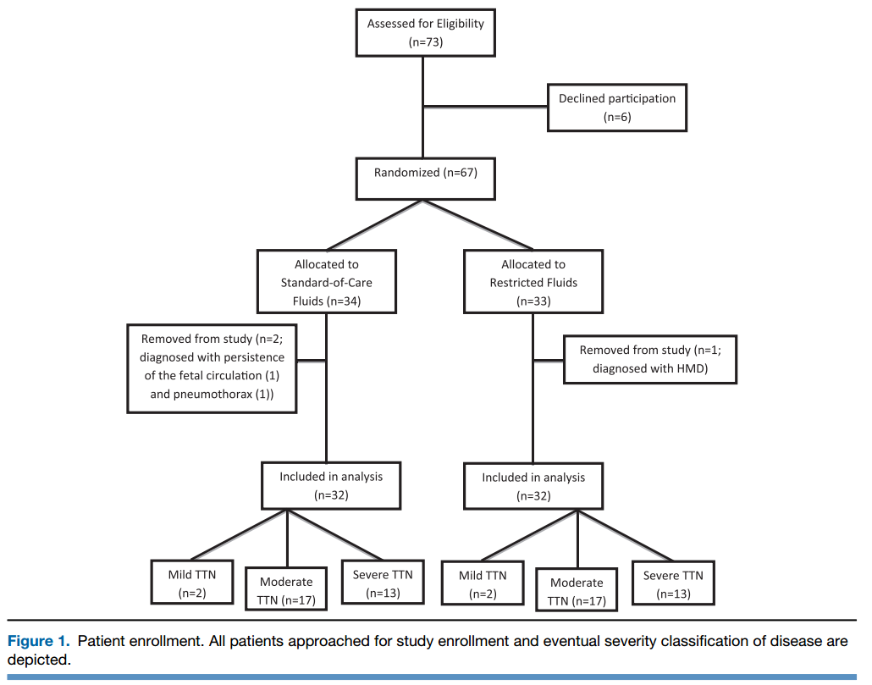

Slide 19
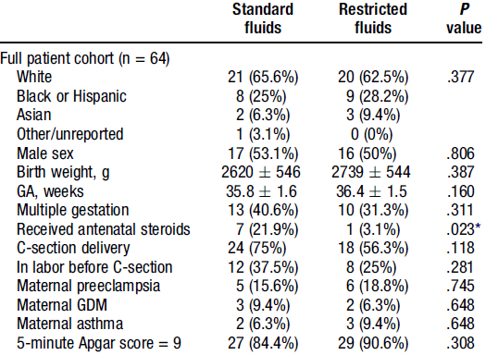
Restrição Hídrica em Neonatos com Taquipnéia Transitória - Estudo Controlado Randomizado
3) Resultados:
Características básicas
dos dois grupos
(Tabela II). Analisando
todos os pacientes,
diferenças quanto
ao uso de
esteróide
pré-natal
(mais no grupo padrão)

Slide 20
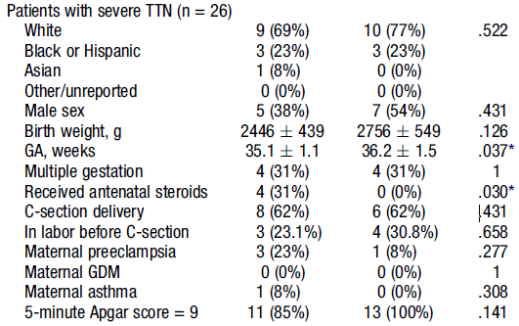
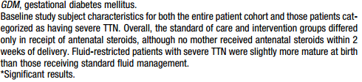
Restrição Hídrica em Neonatos com Taquipnéia Transitória - Estudo Controlado Randomizado
3) Resultados:
Nos pacientes com severa
TTRN, observamos diferenças
no uso de esteróide, pré-natal
(,ais no grupo padrão) e Idade
Gestacional 9menor no grupo
Padrão)

Slide 21
Restrição Hídrica em Neonatos com Taquipnéia Transitória - Estudo Controlado Randomizado
3) Resultados:
Os pacientes foram admitidos no estudo após iniciado suporte hídrico e respiratório conforme indicação entre 30 min e 8 horas de vida.
Nenhum neonato evoluiu com evento adverso (balanço hídrico prejudicial ou distúrbio da glicose) relacionados ao protocolo do estudo (Tabela III)
O débito urinário após 12 horas de vida foi significantemente menor no grupo da restrição de fluidos (p: 0,008), porém não inferior ao limite inferior da normalidade (1 mL/kg/hora).

Slide 22
Restrição Hídrica em Neonatos com Taquipnéia Transitória - Estudo Controlado Randomizado
3) Resultados:
O sódio sérico, a creatinina e ureia não diferiram entre os grupos em nenhum momento e não desviaram dos valores da normalidade.
Nenhum paciente perdeu acima de 10% do peso de nascimento.
Não houve diferença na incidência de hipoglicemia ou hiperbilirrubinemia entre os dois grupos.
Nenhum paciente recebeu diurético ou vasopressor durante a hospitalização.

Slide 23
Restrição Hídrica em Neonatos com Taquipnéia Transitória - Estudo Controlado Randomizado
3) Resultados:
Como pretendido, o grupo com fluidoterapia padrão recebeu quantidade significantemente maior que o controle (p<0,001).
Levando em consideração toda a amostra, não houve diferença entre os grupos em termos de desfecho primário e secundário.
As curvas de sobrevivência de Kaplan-Meier baseadas na duração do suporte ventilatório não demonstrou significância estatística entre os dois grupos (Figura 2,A)
Não houve relação entre a idade no início do protocolo de estudo e a duração do suporte ventilatório.

Slide 24
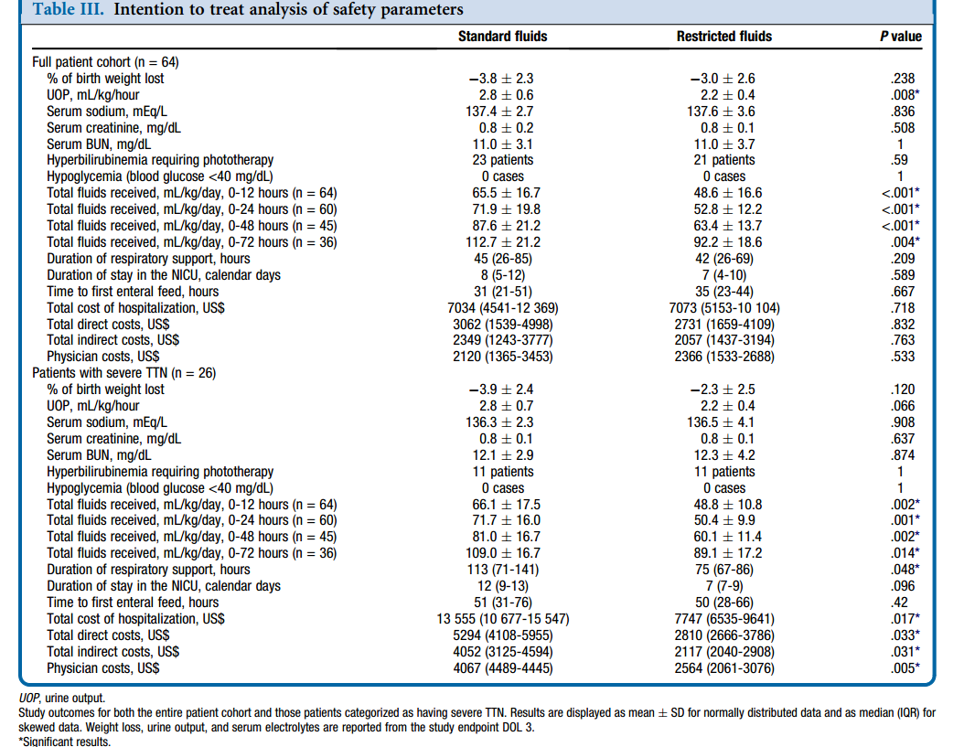
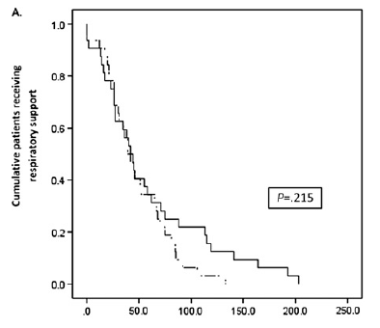
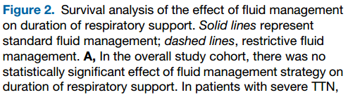

Slide 25
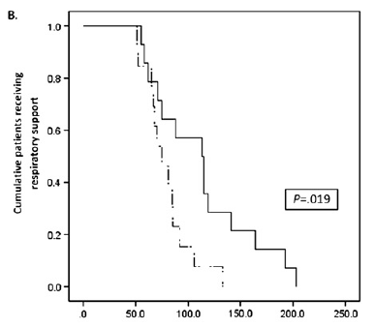
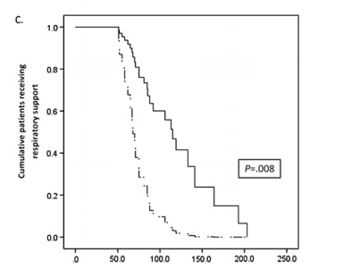
3) Resultados:
A avaliação após classificação da TTRN mostrou-se esclarecedora.
As curvas de Kaplan-Meier para a subpopulação de 26 neonatos com TTRN severa demonstrou uma diminuição importante do suporte ventilatório no grupo com restrição hídrica (Figura 2, B) e mesmo ajustando para
A idade gestacional e uso de esteróide pré-natal (Figura 2, C)
Figura 2,B
In patients with severe TTN,
B, an unadjusted model and C, a model adjusted for GA and receipt of antenatal steroids demonstrated a significantly decreased duration of respiratory support in neonates receiving restricted total fluids.
Figura 2,C

Slide 26
Restrição Hídrica em Neonatos com Taquipnéia Transitória - Estudo Controlado Randomizado
3) Resultados:
Eventos secundários não foram afetados pela intervenção nos grupos.
O custos hospitalares foram de $7034 para o grupo padrão e $7033 para o grupo com restrição.
Na subclassificação de TTRN severa, houve significativa diferença dos gastos entre os grupos ($ 13555 no padrão e $7747 na restrição)
Esse aumento foi observado também nos custos médicos e hospitalares diretos e indiretos.
Tabela III

Slide 27
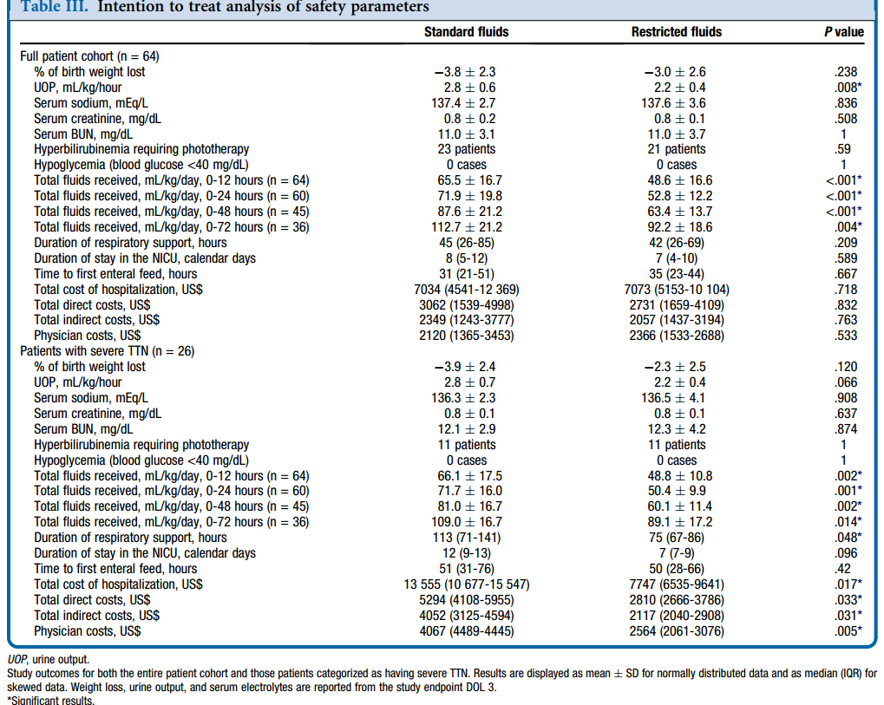
3) Resultados:

Slide 28
Restrição Hídrica em Neonatos com Taquipnéia Transitória - Estudo Controlado Randomizado
4) Discussão:
Esse estudo prospectivo com avaliação do manejo hídrico em RNPT tardios e RNT com TTRN teve três grandes achados:
  Restrição hídrica leve parece ser seguro nesse grupo com TTRN não complicada.
  A restrição diminuiu significantemente o tempo de suporte ventilatório em neonatos com TTRN severa não complicada.
  A restrição acarreta diminuição dos custos hospitalares em RN com TTRN severa e não complicada.

Slide 29
Restrição Hídrica em Neonatos com Taquipnéia Transitória - Estudo Controlado Randomizado
4) Discussão:
No momento do diagnóstico de TTRN não complicada os pacientes podem ser categorizados como doença leve, moderada e severa.
A distinção entre moderada e severa não pode ser feita antes de 48 horas de vida, entretanto como o protocolo de restrição hídrica parece seguro, sugere-se iniciar restrição hídrica em neonatos com TTRN moderada/severa não complicadas.

Slide 30
Restrição Hídrica em Neonatos com Taquipnéia Transitória - Estudo Controlado Randomizado
4) Discussão:
Houve uma preocupação com as repercussões da restrição hídrica, tais como desidratação, perda de peso e/ou hipoglicemia.
Por medidas de segurança optou-se por não omitir a seleção dos grupos aos cuidadores.
A fidelidade da seleção dos grupos reforça a crença da a restrição hídrica leve em neonatos porque não houve necessidade de balanço de fluidos ou correção de glicose para manter o peso, débito urinário e nível de eletrólitos.

Slide 31
Restrição Hídrica em Neonatos com Taquipnéia Transitória - Estudo Controlado Randomizado
4) Discussão:
Não houve uso de antibioticoterapia na coorte ; não foi demonstrado sinais de pneumonia neonatal/bacteremia, apesar da prática padrão em muitas unidades de terapia neonatal dos Estados Unidos para tratamento de pneumonia em pacientes com desconforto respiratório.
Acredita-se que tal prática seja desnecessária e na Unidade do referido estudo não se avalia RN para sepse neonatal sem fator de risco.
Pacientes com líquido amniótico meconial foram excluídos, não possibilitando inferir de forma semelhante.

Slide 32
Restrição Hídrica em Neonatos com Taquipnéia Transitória - Estudo Controlado Randomizado
4) Discussão:
Foi encontrada diminuição importante dos custos hospitalares nos pacientes portadores de TTRN severa no grupo da retrição hídrica.
Em 2007, dos 4316233 nascidos vivos nos EUA. A taxa de incidência de TTRN de 1-2%, desses 40% tinham critério para TTRN severa.
Utilizando uma incidência conservadora , estima-se que essa economia equivalha a $100 milhões/ano.
Economias maiores podem ser previstas em países com maior incidência de partos cirúrgicos.

Slide 33
Restrição Hídrica em Neonatos com Taquipnéia Transitória - Estudo Controlado Randomizado
4) Discussão:
Esse estudo tem limitações possíveis por ter sido realizado em um único pequeno centro e tais resultados podem não ser extrapolados para população de TTRN em outros hospitais.
Estudo com pouca significância estatística para o objetivo primário, pois estudo semelhante ainda não foi publicado.
Estimativa de 20% para detectar o desfecho primário.

Slide 34
Restrição Hídrica em Neonatos com Taquipnéia Transitória - Estudo Controlado Randomizado
4) Discussão:
A amostra teve tendência para casos mais graves de TTRN (pacientes selecionados em unidade intensivas, além do fato de que pacientes que não necessitaram de suporte ventilatório podem ter sido acompanhados por serviço privado de pediatria).
Alguns pacientes do estudo também podem ter tido doença da membrana hialina leve que não apresentaram critérios para uso de surfactante exógeno.
A estratégia de randomização foi através da proximidade de ordem do nascimento.

Slide 35
Restrição Hídrica em Neonatos com Taquipnéia Transitória - Estudo Controlado Randomizado
4) Discussão:
As decisões de ajuste hídrico e ventilatório foi feita pela equipe assistente conforme rotina e experiência clínica no manejo da TTRN.
Não há protocolos para suporte ventilatório dos pacientes com TTRN. (o suporte é iniciado e diminuído conforme evolução clínica do neonato).
Estudos multicêntricos maiores são necessários para resolver tais deficiências.

Slide 36
Restrição Hídrica em Neonatos com Taquipnéia Transitória - Estudo Controlado Randomizado
4) Conclusão:
Primeiro estudo controlado randomizado de gerenciamento de fluidos em neonatos com TTRN.
Demonstra segurança da restrição de líquidos nos pacientes selecionados.
Proposta de um novo sistema de classificação para pacientes com TTRN, identificando aqueles que se beneficiarão da estratégia.
Benefícios clínicos e financeiros da restrição naqueles com TTRN severa não complicada (resolução mais rápida).

Slide 37
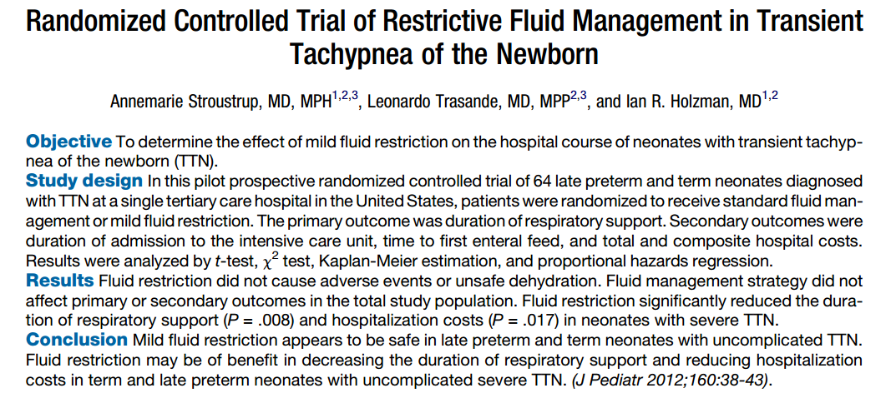

Slide 38
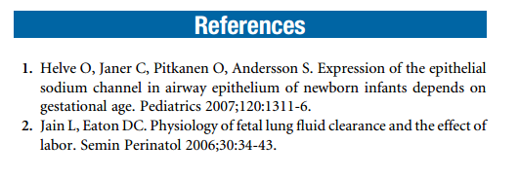
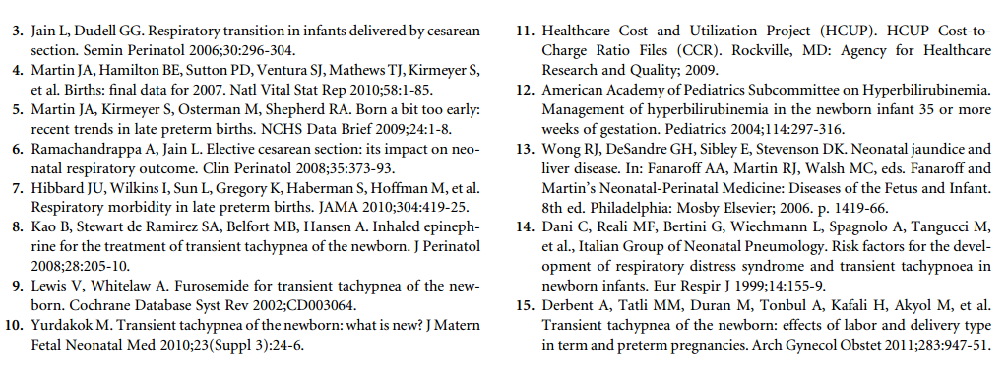

Slide 39

OBRIGADA!
Drs. Aline, Paulo R. Margotto, Juliana, Marta DR de Moura, Roberto e Lívi

